Slide 1
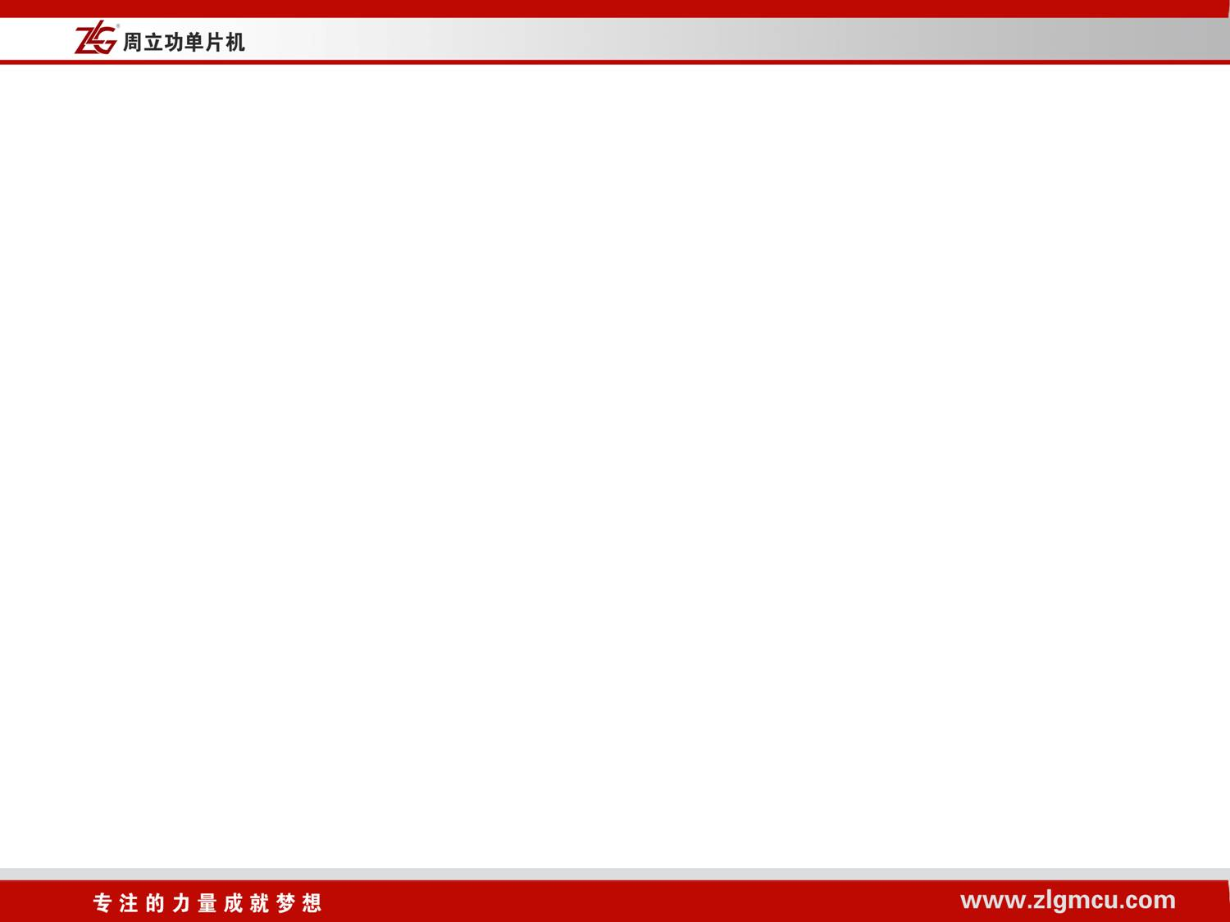
一.引脚连接模块
二. GPIO

Slide 2
4.7 引脚连接模块
概述
LPC2000系列微控制器的大部分管脚都具有多种功能，即管脚复用，但是同一引脚在同一时刻只能使用其中一个功能，通过配置相关寄存器控制多路开关来连接引脚与片内外设。
P0.0选择TXD0功能，配置对应位为01
GPIO
P0.0选择PWM1功能，配置对应位为10
P0.0选择保留功能，配置对应位为11
P0.0默认为GPIO功能
TXD0
引脚P0.0
PWM1输出
保留
引脚连接寄存器
PINSELx
1 : 0
PINSELx
01
10
11
00

Slide 3
4.7 引脚连接模块
寄存器描述
LPC2000系列微控制器具有三个32位宽度PINSEL寄存器，其中PINSEL0和PINSEL1控制端口0，PINSEL2根据芯片的不同控制的端口数量也不同 。
寄存器 | LPC2100 | LPC2200
PINSEL0 | P0[0:15]
PINSEL1 | P0[16:31]
PINSEL2 | P1[16:31] | P1[0:1]、 P1[16:31]、 P2[0:31]、P3[0:31]

Slide 4
4.7 引脚连接模块
PINSEL2寄存器与外部总线
PINSEL2[5:4]与数据总线和控制线的关系列表
PINSEL2 [5:4] | 数据总 线宽度 | P2.27:15 | P2.15:8 | P2.7:0 | P3.31 | P3.30 | P3.29:28 | P1.1 | P1.0
10 | 32位 | D[31:16] | D[15:0] | D[7:0] | BLS0 | BLS1 | BLS3:2 | OE | CS0
01 | 16位 | PINSEL2 [20;22] 控制 | D[15:0] | D[7:0] | BLS0 | BLS1 | PINSEL2 [6;7] 控制 | OE | CS0
00 | 8位 |  | GPIO | D[7:0] | BLS0 | GPIO |  | OE | CS0
11 | 无 |  | GPIO | GPIO | GPIO | GPIO |  | GPIO | GPIO
PINSEL2[27:25]与地址线的关系列表
PINSEL2 [27:25] | 000 | 001 | 010 | 011 | 100 | 101 | 110 | 111
地址线宽度 | 无地址线 | A3:2 | A5:2 | A7:2 | A11:2 | A15:2 | A19:2 | A23:2

Slide 5
4.7 引脚连接模块
应用示例
要求将P0.8、P0.9设置为TxD1、RxD1
通过查阅PINSE0寄存器设置表，得到P0.9和P0.8的控制位为PINSEL0[19:16]，当该域设置为[0101] (0x05)时选择 RxD1和 TxD1。
PINSEL0 = 0x05 << 16;
为了不影响别的管脚连接设置，通常选择下面的设置方法。
PINSEL0 = (PINSEL0 & 0xFFF0FFFF) | (0x05 << 16);

Slide 6
4.8 GPIO
引脚描述
LPC2114/2124微控制器具有两个端口——P0和P1，可以作为GPIO使用的引脚数为46个。
LPC2210/2212/2214微控制器还包含另外两个端口——P2和P3，这个两个端口与外部存储器总线复用，当它们全部作为GPIO使用时，GPIO引脚数多达112个。
GPIO与控制寄存器的关系
out
IOxSET
1
in
0
引脚
IOxDIR
IOxCLR
PINSELx
IOxPIN

Slide 7
GPIO相关寄存器描述
out
IOxSET
1
in
0
IOxDIR
IOxCLR
PINSELx
IOxPIN
IOxSET
通用名称 | 描述 | 访问类型 | 复位值
IOPIN | GPIO引脚值寄存器，不管方向模式如何，引脚的当前状态都可以从该寄存器中读出 | 只读 | NA
IOSET | GPIO输出置位寄存器。该寄存器控制引脚输出高电平 | 读/置位 | 0x00000000
IOCLR | GPIO输出置位寄存器。该寄存器控制引脚输出低电平 | 只清零 | 0x00000000
IODIR | GPIO方向控制寄存器。该寄存器单独控制每个IO口的方向 | 读/写 | 0x00000000
out
1
in
0
IOxDIR
IOxCLR
PINSELx
IOxPIN

Slide 8
GPIO相关寄存器描述——IOxPIN
out
IOxSET
1
in
0
IOxDIR
IOxCLR
PINSELx
IOxPIN
IOxPIN | 描述 | 复位值
31 : 0 | GPIO引脚值。IOxPIN[0]对应于Px.0 … IOxPIN[31]对应于Px.31引脚 | 未定义
该寄存器反映了当前引脚的状态。IOxPIN中的x对应于某一个端口，如P1口对应于IO1PIN。所以芯片存在多少个端口，就有多少个IOxPIN分别与之对应。
写该寄存器会将值保存到输出寄存器，具体使用稍后介绍。
注意：无论引脚被设置为输入还是输出模式，都不影响引脚状态的读出。

Slide 9
GPIO相关寄存器描述——IOxDIR
out
IOxSET
1
in
0
IOxDIR
IOxCLR
PINSELx
IOxPIN
IOxDIR | 描述 | 复位值
31 : 0 | 方向控制位。IOxDIR[0]对应于Px.0 … IOxDIR[31]对应于Px.31引脚 | 0
当引脚设置为GPIO输出模式时，可使用该寄存器控制引脚的方向。向某位写入1使对应引脚作为输出功能，写入0时作为输入功能。
作为输入功能时，引脚处于高阻态。

Slide 10
GPIO相关寄存器描述——IOxSET
out
IOxSET
1
in
0
IOxDIR
IOxCLR
PINSELx
IOxPIN
IOxSET | 描述 | 复位值
31 : 0 | 输出置位。IOxSET[0]对应于Px.0 … IOxPIN[31]对应于Px.31引脚 | 0
当引脚设置为GPIO输出模式时，可使用该寄存器从引脚输出高电平。向某位写入1使对应引脚输出高电平。写入0无效。
从该寄存器读回的数据为GPIO输出寄存器的值。该值不反映外部环境对引脚的影响。

Slide 11
GPIO相关寄存器描述——IOxCLR
out
IOxSET
1
in
0
IOxDIR
IOxCLR
PINSELx
IOxPIN
IOxCLR | 描述 | 复位值
31 : 0 | 输出清零。IOxCLR[0]对应于Px.0 … IOxCLR[31]对应于Px.31引脚 | 0
当引脚设置为GPIO输出模式时，可使用该寄存器从引脚输出低电平。向某位写入1使对应引脚输出低电平。写入0无效。
注意：读取该寄存器无效，不能读回输出寄存器的值。

Slide 12
4.8 GPIO
使用GPIO注意要点
引脚设置为输出方式时，输出状态由IOxSET和IOxCLR中最后操作的寄存器决定；
大部分GPIO输出为推挽方式（个别引脚为开漏输出），正常拉出/灌入电流均为4mA（短时间极限值40mA）；
复位后默认所有GPIO为输入模式。

Slide 13
GPIO应用示例——设置P0.0输出高电平
out
IO0SET
1
1
in
0
P0.0
IO0DIR
IO0CLR
PINSEL0
IO0PIN
C代码：
...
PINSEL0 &= 0xFFFFFFFC;
IO0DIR |= 0x00000001;
IO0SET = 0x00000001;
...
(1) 设置引脚连接模块，P0.0为GPIO
(2) 设置P0.0口方向，设置为输出
(3) 设置P0.0口状态，输出高电平

Slide 14
GPIO应用示例——读取P0.0引脚状态
out
IO0SET
1
in
0
P0.0
IO0DIR
IO0CLR
IO0PIN
PINSEL0
IO0PIN
C代码：
...
uint32 PinStat;
PINSEL0 &= 0xFFFFFFFC;
IO0DIR &= 0xFFFFFFFE;
PinStat = IO0PIN;
...
(1) 设置引脚连接模块，P0.0为GPIO
(2) 设置P0.0口方向，设置为输入
(3) 从IO0PIN读取引脚状态

Slide 15
GPIO应用示例——输出多位数据至IO口
在需要将多位数据同时输出到某几个IO口线时，通常使用IOxSET和IOxCLR来实现，在某些情况下也可以使用IOxPIN寄存器实现。后者可以在多个IO口上直接输出0和1电平。
本例将8位无符号整形变量Data的值输出到P0.0～P0.7。
使用IOxSET和IOxCLR实现：
#define DataBus 0xFF
PINSEL0 &= 0xFFFF0000;
IO0DIR |= DataBus;
IO0CLR = DataBus;
IO0SET = Data;
...
(1) 设置引脚连接模块，P0.0～7为GPIO
(2) 设置P0.0口方向，设置为输出
(3) 清零8位IO口的输出状态
(4) Data变量中为1的位将输出高电平
数据输出线：
0x??
0x00
Data

Slide 16
GPIO应用示例——输出多位数据至IO口
在需要将多位数据同时输出到某几个IO口线时，通常使用IOxSET和IOxCLR来实现，在某些情况下也可以使用IOxPIN寄存器实现。后者可以在多个IO口上直接输出0和1电平。
本例将8位无符号整数变量Data的值输出到P0.0～P0.7。
使用IOxPIN实现：
#define DataBus 0xFF
PINSEL0 &= 0xFFFF0000;
IO0DIR |= DataBus;
IO0PIN = (IO0SET & 0xFFFFFF00) | Data;
...
(1) 设置引脚连接模块，P0.0为GPIO
(2) 设置P0.0口方向，设置为输出
(3) 写IO0PIN，输出数据
数据输出线：
0x??
Data
与前者对比：
0x??
0x00
Data

